Slide 3

磨尖课06 利用圆的参数方程解决最值问题
磨尖点一 利用圆的参数方程求代数式的最值
磨尖点二 利用圆的参数方程求范围
磨尖点三 利用圆的参数方程求距离等最值

Slide 4
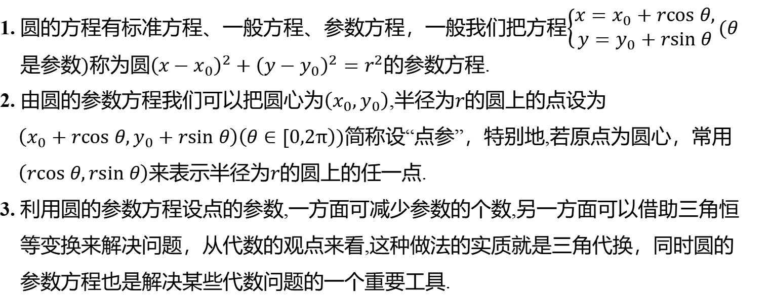
1. 圆的方程有标准方程、一般方程、参数方程，一般我们把方程$\left\{\begin{aligned}&x=x_{0}+rcos θ, \\ &y=y_{0}+rsin θ\end{aligned}\right.(θ$
是参数$)$称为圆${\left(x−x_{0}\right)}^{2}+{\left(y−y_{0}\right)}^{2}=r^{2}$ 的参数方程.
2. 由圆的参数方程我们可以把圆心为$\left(x_{0},y_{0}\right)$,半径为$r$ 的圆上的点设为
$\left(x_{0}+rcos θ,y_{0}+rsin θ\right)\left(θ∈[0,2π\right))$ 简称设“点参”，特别地,若原点为圆心，常用
$\left(rcos θ,rsin θ\right)$来表示半径为$r$ 的圆上的任一点.
3. 利用圆的参数方程设点的参数,一方面可减少参数的个数,另一方面可以借助三角恒
等变换来解决问题，从代数的观点来看,这种做法的实质就是三角代换，同时圆的
参数方程也是解决某些代数问题的一个重要工具.

Slide 5
磨尖点一 利用圆的参数方程求代数式的最值

Slide 6
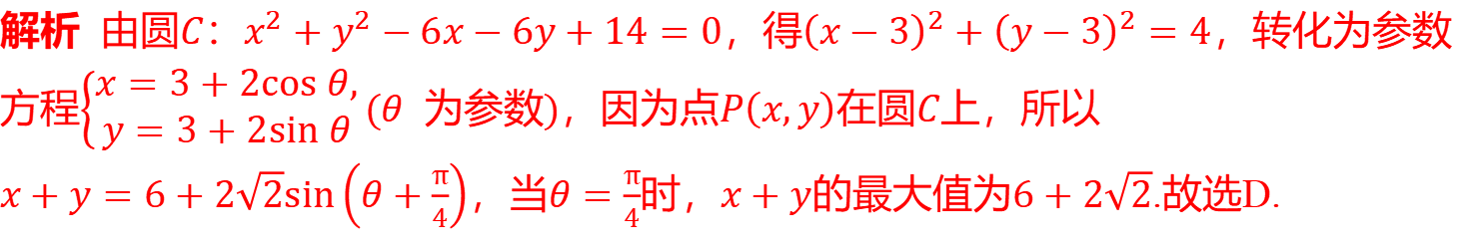
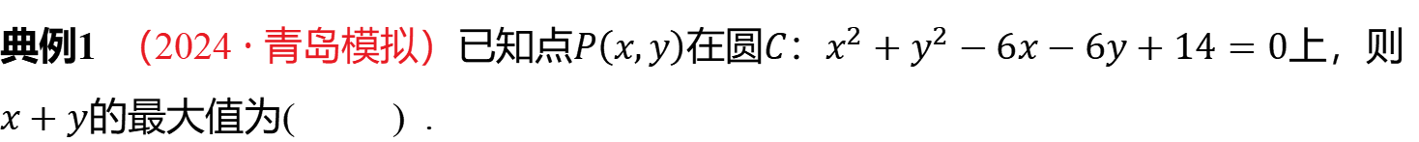
典例1 （2024 · 青岛模拟）已知点$P\left(x,y\right)$在圆$C\text{：}x^{2}+y^{2}−6x−6y+14=0$上，则$x+y$ 的最大值为( ) .
D
A.4 B.10 C.$6−2\sqrt{2}$ D.$6+2\sqrt{2}$
解析 由圆$C\text{：}x^{2}+y^{2}−6x−6y+14=0$，得${\left(x−3\right)}^{2}+{\left(y−3\right)}^{2}=4$，转化为参数方程$\left\{\begin{aligned}&x=3+2cos θ, \\ &y=3+2sin θ\end{aligned}\right.(θ$ 为参数$)$，因为点$P\left(x,y\right)$在圆$C$上，所以$x+y=6+2\sqrt{2}sin\left(θ+\frac{π}{4}\right)$，当$θ=\frac{π}{4}$时，$x+y$的最大值为$6+2\sqrt{2}$ .故选D.

Slide 7

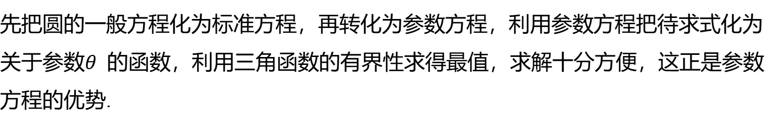
先把圆的一般方程化为标准方程，再转化为参数方程，利用参数方程把待求式化为关于参数$θ$ 的函数，利用三角函数的有界性求得最值，求解十分方便，这正是参数方程的优势.

Slide 8

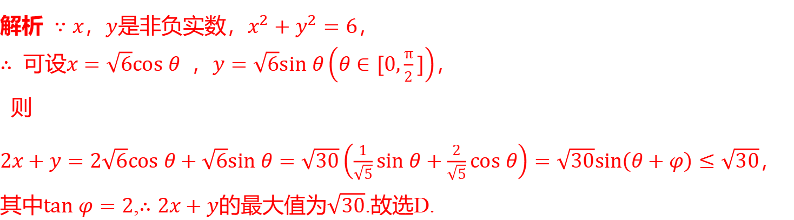
1. 若$x$，$y$是非负实数，且$x^{2}+y^{2}=6$，则$2x+y$ 的最大值为( ) .
D
A.$\sqrt{10}$ B.$2\sqrt{3}$ C.$3\sqrt{2}$ D.$\sqrt{30}$
解析 $∵x$，$y$是非负实数，$x^{2}+y^{2}=6$ ，
$∴$ 可设$x=\sqrt{6}cos θ$ ，$y=\sqrt{6}sin θ\left(θ∈[0,\frac{π}{2}]\right)$ ，
则
$2x+y=2\sqrt{6}cos θ+\sqrt{6}sin θ=\sqrt{30}\left(\frac{1}{\sqrt{5}}sin θ+\frac{2}{\sqrt{5}}cos θ\right)=\sqrt{30}sin\left(θ+φ\right)≤\sqrt{30}$ ，
其中$tan φ=2$,$∴2x+y$的最大值为$\sqrt{30}$ .故选D.

Slide 9
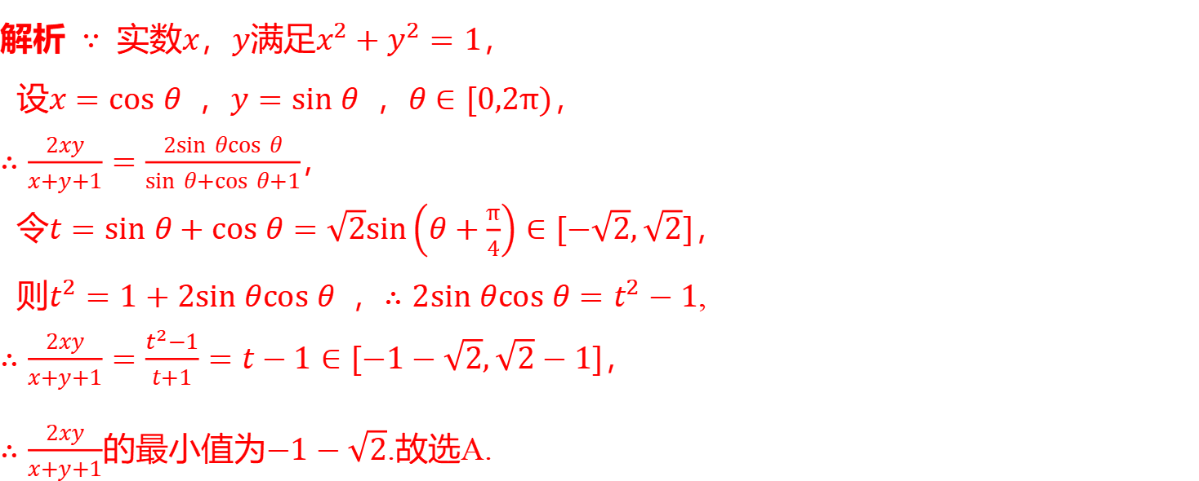
2.（2024 · 襄阳模拟）已知实数$x$，$y$满足$x^{2}+y^{2}=1$，则$\frac{2xy}{x+y+1}$ 的最小值为( ) .
A
A.$−1−\sqrt{2}$ B.$−1+\sqrt{2}$ C.$1+\sqrt{2}$ D.$1−\sqrt{2}$
解析 $∵$ 实数$x$，$y$满足$x^{2}+y^{2}=1$ ，
设$x=cos θ$ ，$y=sin θ$ ，$θ∈[0,2π)$ ，
$∴\frac{2xy}{x+y+1}=\frac{2sin θcos θ}{sin θ+cos θ+1}$ ，
令$t=sin θ+cos θ=\sqrt{2}sin\left(θ+\frac{π}{4}\right)∈[−\sqrt{2},\sqrt{2}]$ ，
则$t^{2}=1+2sin θcos θ$ ，$∴2sin θcos θ=t^{2}−1$ ,
$∴\frac{2xy}{x+y+1}=\frac{t^{2}−1}{t+1}=t−1∈[−1−\sqrt{2},\sqrt{2}−1]$ ，
$∴\frac{2xy}{x+y+1}$的最小值为$−1−\sqrt{2}$ .故选A.

Slide 10
磨尖点二 利用圆的参数方程求范围

Slide 11
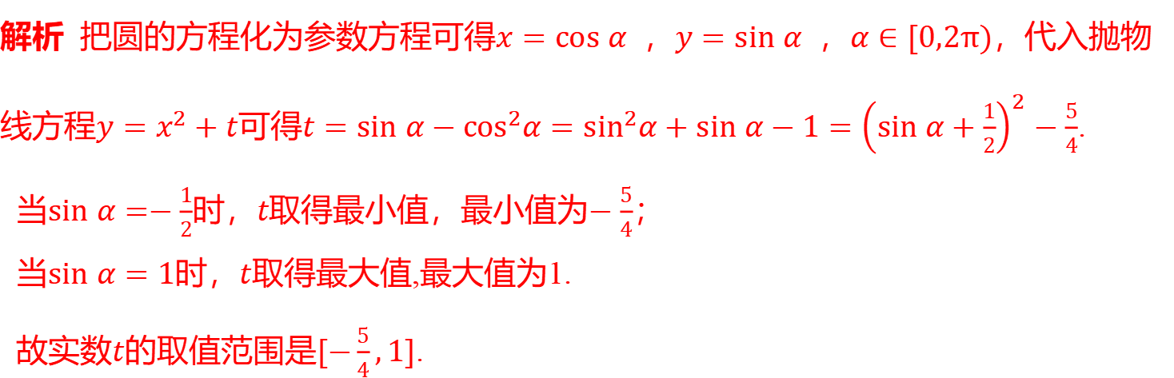

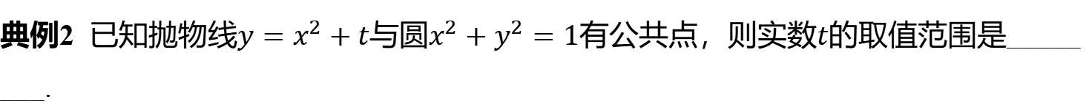
典例2 已知抛物线$y=x^{2}+t$与圆$x^{2}+y^{2}=1$有公共点，则实数$t$ 的取值范围是________.
$[−\frac{5}{4},1]$
解析 把圆的方程化为参数方程可得$x=cos α$ ，$y=sin α$ ，$α∈[0,2π)$ ，代入抛物
线方程$y=x^{2}+t$可得$t=sin α−\cos^{2}α=\sin^{2}α+sin α−1={\left(sin α+\frac{1}{2}\right)}^{2}−\frac{5}{4}$ .
当$sin α=−\frac{1}{2}$时，$t$取得最小值，最小值为$−\frac{5}{4}$ ；
当$sin α=1$时，$t$ 取得最大值,最大值为1.
故实数$t$的取值范围是$[−\frac{5}{4},1]$ .

Slide 12
利用圆的参数方程,采用代入法把求实数$t$ 的取值范围问题转化为求三角函数的值域问题,使问题迅速获解,可谓转化巧妙.

Slide 13
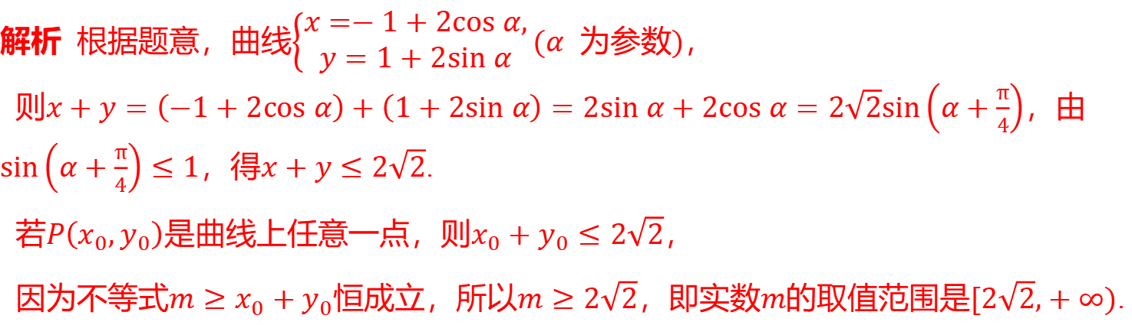

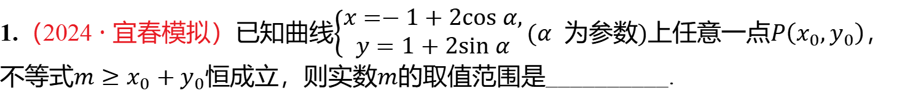
1.（2024 · 宜春模拟）已知曲线$\left\{\begin{aligned}&x=−1+2cos α, \\ &y=1+2sin α\end{aligned}\right.(α$ 为参数$)$上任意一点$P\left(x_{0},y_{0}\right)$，不等式$m≥x_{0}+y_{0}$恒成立，则实数$m$ 的取值范围是__________.
$[2\sqrt{2},+∞)$
解析 根据题意，曲线$\left\{\begin{aligned}&x=−1+2cos α, \\ &y=1+2sin α\end{aligned}\right.(α$ 为参数$)$ ，
则$x+y=\left(−1+2cos α\right)+\left(1+2sin α\right)=2sin α+2cos α=2\sqrt{2}sin\left(α+\frac{π}{4}\right)$ ，由
$sin\left(α+\frac{π}{4}\right)≤1$，得$x+y≤2\sqrt{2}$ .
若$P\left(x_{0},y_{0}\right)$是曲线上任意一点，则$x_{0}+y_{0}≤2\sqrt{2}$ ，
因为不等式$m≥x_{0}+y_{0}$恒成立，所以$m≥2\sqrt{2}$，即实数$m$的取值范围是$[2\sqrt{2},+∞)$ .

Slide 14
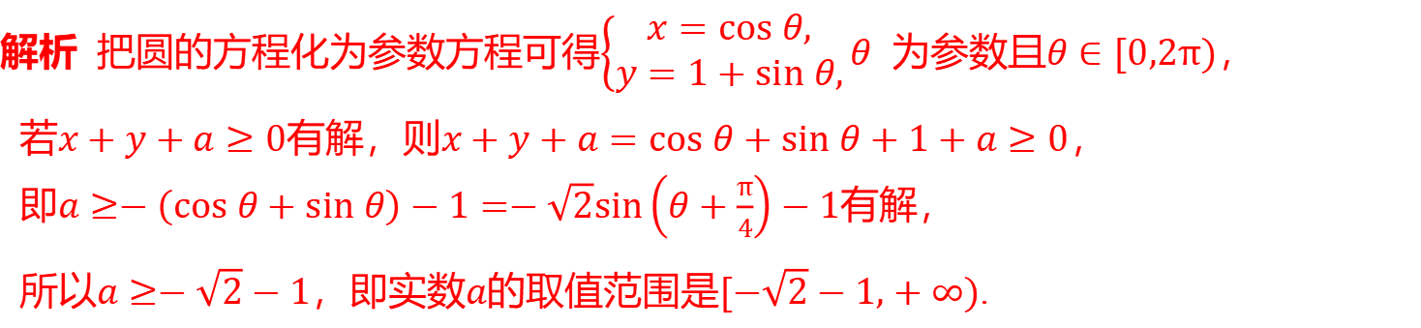

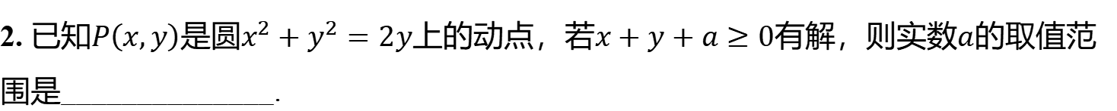
2. 已知$P\left(x,y\right)$是圆$x^{2}+y^{2}=2y$上的动点，若$x+y+a≥0$有解，则实数$a$ 的取值范围是______________.
$[−\sqrt{2}−1,+∞)$
解析 把圆的方程化为参数方程可得$\left\{\begin{aligned}&x=cos θ, \\ &y=1+sin θ,\end{aligned}\right.θ$ 为参数且$θ∈[0,2π)$ ，
若$x+y+a≥0$有解，则$x+y+a=cos θ+sin θ+1+a≥0$ ，
即$a≥−\left(cos θ+sin θ\right)−1=−\sqrt{2}sin\left(θ+\frac{π}{4}\right)−1$ 有解，
所以$a≥−\sqrt{2}−1$，即实数$a$的取值范围是$[−\sqrt{2}−1,+∞)$ .

Slide 15
磨尖点三 利用圆的参数方程求距离等最值

Slide 16
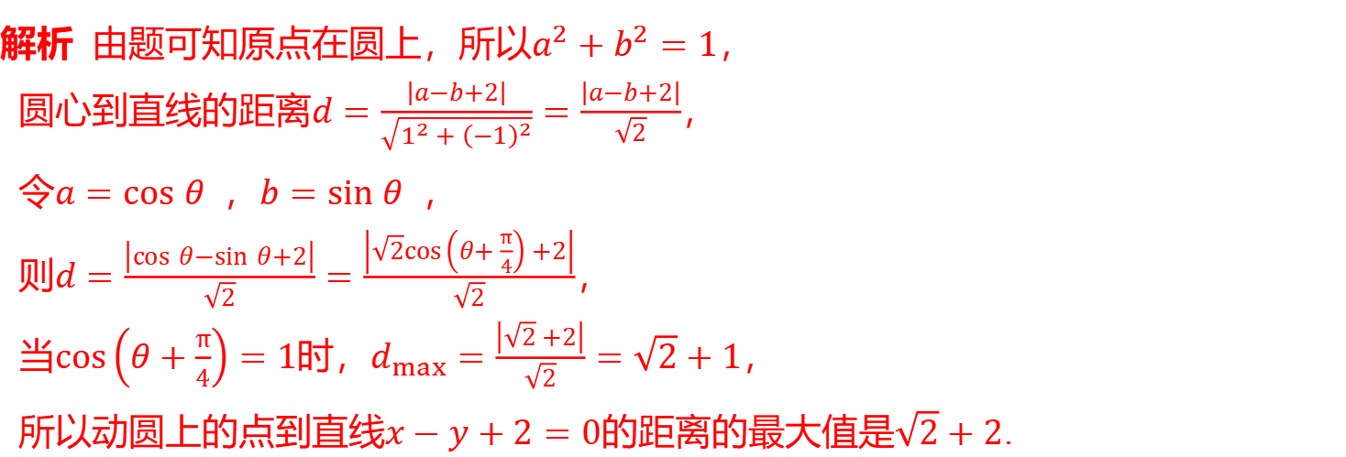

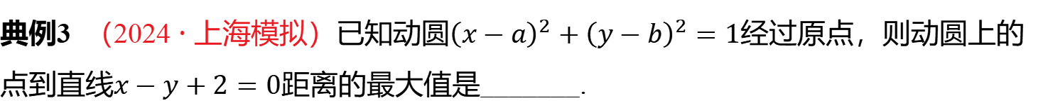
典例3 （2024 · 上海模拟）已知动圆${\left(x−a\right)}^{2}+{\left(y−b\right)}^{2}=1$经过原点，则动圆上的点到直线$x−y+2=0$ 距离的最大值是_______.
$\sqrt{2}+2$
解析 由题可知原点在圆上，所以$a^{2}+b^{2}=1$ ，
圆心到直线的距离$d=\frac{\left|a−b+2\right|}{\sqrt{1^{2}+{\left(−1\right)}^{2}}}=\frac{\left|a−b+2\right|}{\sqrt{2}}$ ，
令$a=cos θ$ ，$b=sin θ$ ，
则$d=\frac{\left|cos θ−sin θ+2\right|}{\sqrt{2}}=\frac{\left|\sqrt{2}cos\left(θ+\frac{π}{4}\right)+2\right|}{\sqrt{2}}$ ，
当$cos\left(θ+\frac{π}{4}\right)=1$时，$d_{max}=\frac{\left|\sqrt{2}+2\right|}{\sqrt{2}}=\sqrt{2}+1$ ，
所以动圆上的点到直线$x−y+2=0$的距离的最大值是$\sqrt{2}+2$ .

Slide 17
在求解多元坐标的几何或代数的最值时，可对参数进行转化，化为求三角函数的最值来处理.

Slide 18
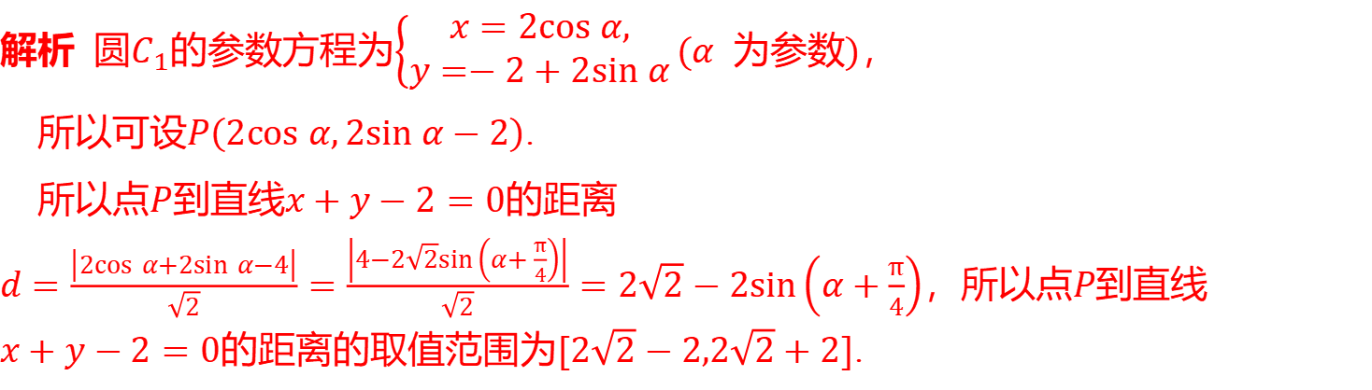
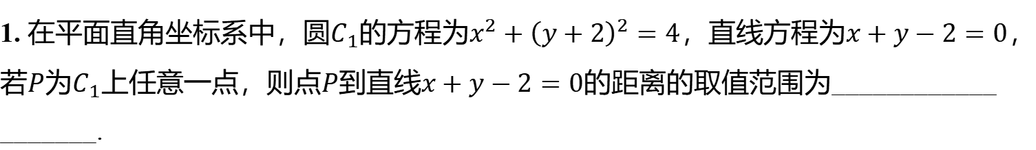
1. 在平面直角坐标系中，圆$C_{1}$的方程为$x^{2}+{\left(y+2\right)}^{2}=4$，直线方程为$x+y−2=0$，若$P$为$C_{1}$上任意一点，则点$P$到直线$x+y−2=0$ 的距离的取值范围为___________________.
$[2\sqrt{2}−2,2\sqrt{2}+2]$
解析 圆$C_{1}$的参数方程为$\left\{\begin{aligned}&x=2cos α, \\ &y=−2+2sin α\end{aligned}\right.(α$ 为参数$)$ ，
所以可设$P\left(2cos α,2sin α−2\right)$ .
所以点$P$到直线$x+y−2=0$ 的距离
$d=\frac{\left|2cos α+2sin α−4\right|}{\sqrt{2}}=\frac{\left|4−2\sqrt{2}sin\left(α+\frac{π}{4}\right)\right|}{\sqrt{2}}=2\sqrt{2}−2sin\left(α+\frac{π}{4}\right)$，所以点$P$ 到直线
$x+y−2=0$的距离的取值范围为$[2\sqrt{2}−2,2\sqrt{2}+2]$ .

Slide 19
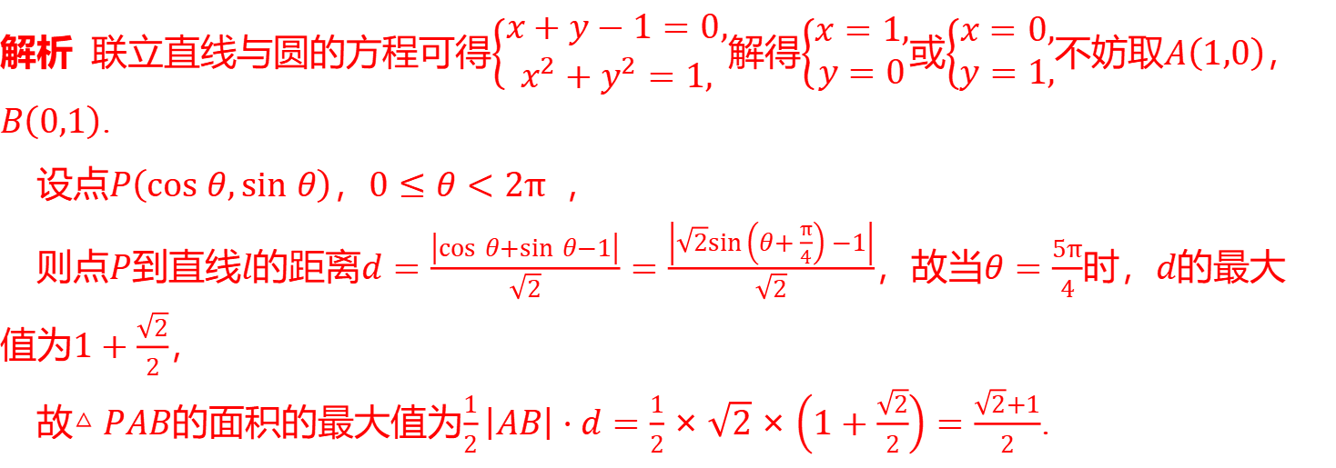

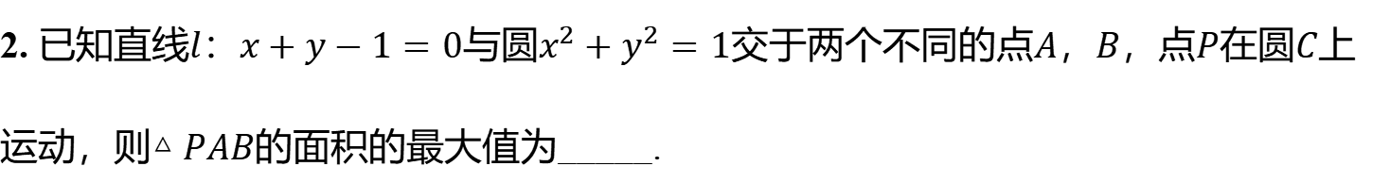
2. 已知直线$l\text{：}x+y−1=0$与圆$x^{2}+y^{2}=1$交于两个不同的点$A$，$B$，点$P$在圆$C$上运动，则$△PAB$ 的面积的最大值为_ ____.
$\frac{\sqrt{2}+1}{2}$
解析 联立直线与圆的方程可得$\left\{\begin{aligned}&x+y−1=0, \\ &x^{2}+y^{2}=1,\end{aligned}\right.$解得$\left\{\begin{aligned}&x=1, \\ &y=0\end{aligned}\right.$或$\left\{\begin{aligned}&x=0, \\ &y=1,\end{aligned}\right.$不妨取$A\left(1,0\right)$ ，
$B\left(0,1\right)$ .
设点$P\left(cos θ,sin θ\right)$，$0≤θ<2π$ ，
则点$P$到直线$l$的距离$d=\frac{\left|cos θ+sin θ−1\right|}{\sqrt{2}}=\frac{\left|\sqrt{2}sin\left(θ+\frac{π}{4}\right)−1\right|}{\sqrt{2}}$，故当$θ=\frac{5π}{4}$时，$d$ 的最大
值为$1+\frac{\sqrt{2}}{2}$ ，
故$△PAB$的面积的最大值为$\frac{1}{2}\left|AB\right|⋅d=\frac{1}{2}×\sqrt{2}×\left(1+\frac{\sqrt{2}}{2}\right)=\frac{\sqrt{2}+1}{2}$ .

